Slide 1
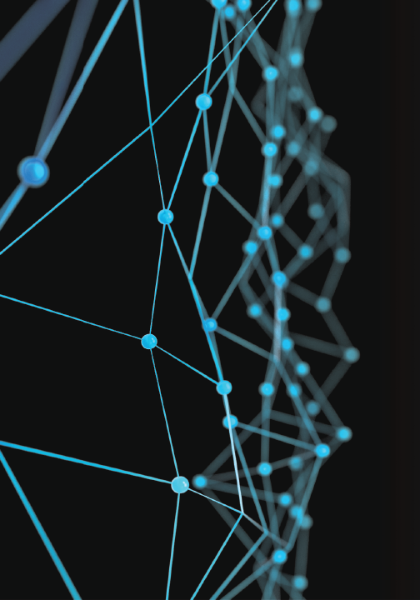


Procesamiento de IMAGENES
Profesor: Enrique Camacho
enrique.camacho@gmail.com
PI - 02 - Manipulación de imágenes

Slide 2
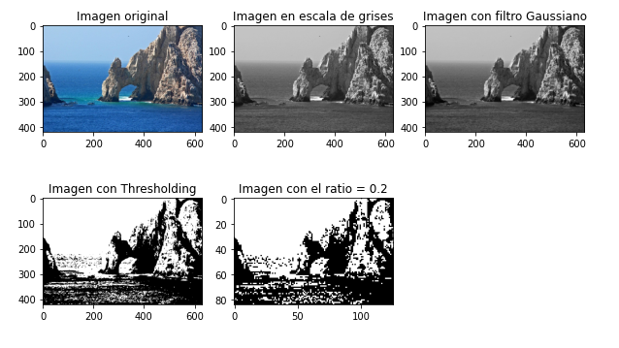
Parte 1: Conocer los principales pasos para manejo de imágenes con OpenCV

Slide 3
¿Qué entienden por visión por computadora?

Slide 4
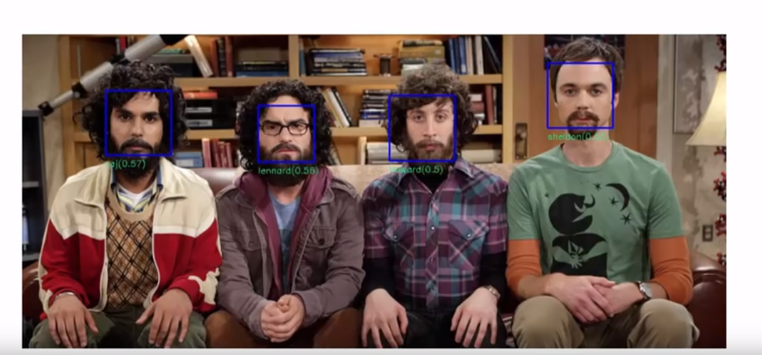
Visión por computadora
Es lo que permite ver y procesar datos visuales como nosotros los humanos

Slide 5
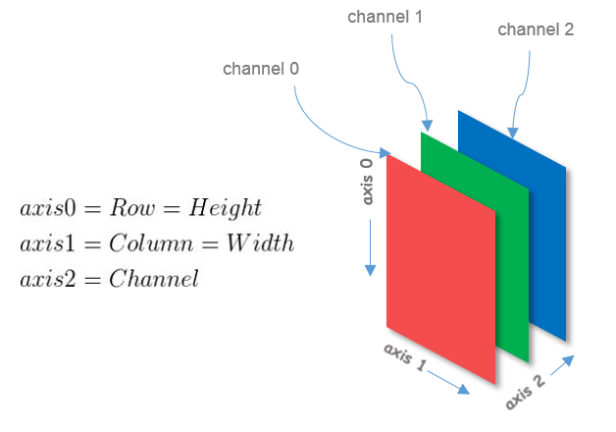
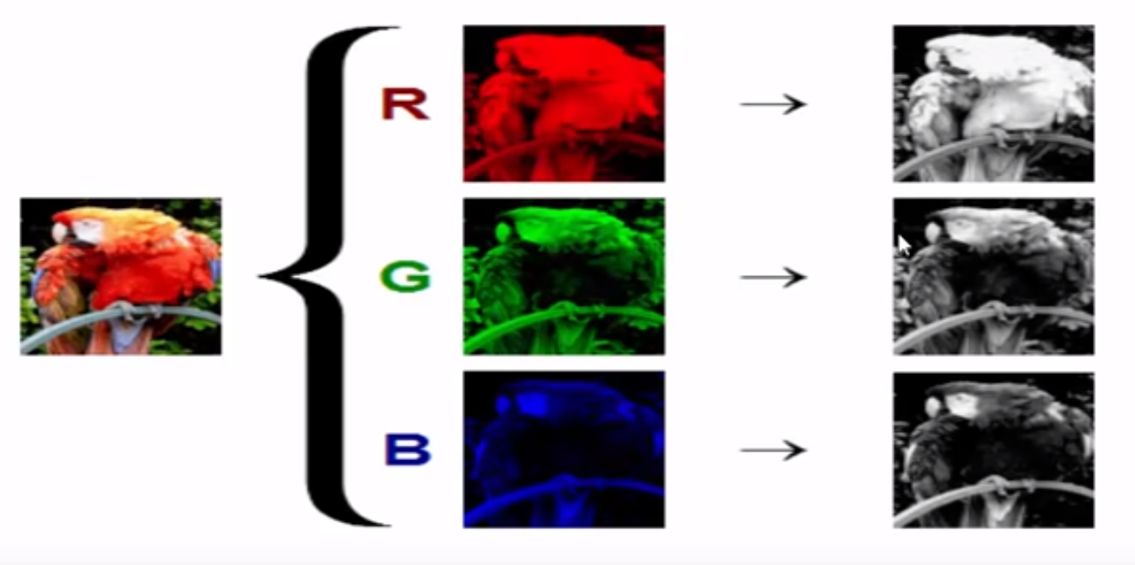
Canales de colores RGB
Una imagen digital normalmente está compuesta por tres canales Rojo, Verde y Azul.

Slide 6
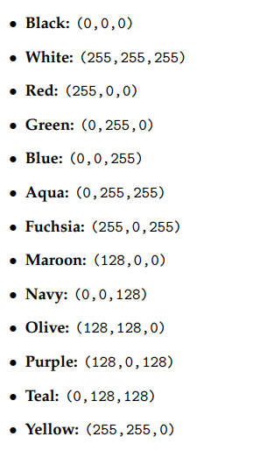
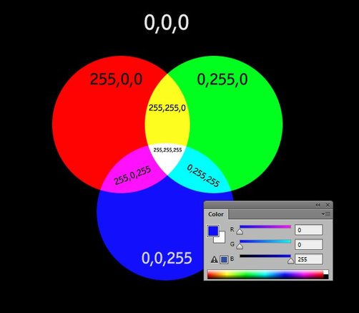
En la escala RGB cada uno de los colores es representado por un entero entre 0 a 255, que indica cuanto de ese color tiene.
La tupla (red,green,blue) representa el color
Negro es (0,0,0) y Blanco (255,255,255)
OpenCV almacena los canales en el formato (BGR)

Slide 7
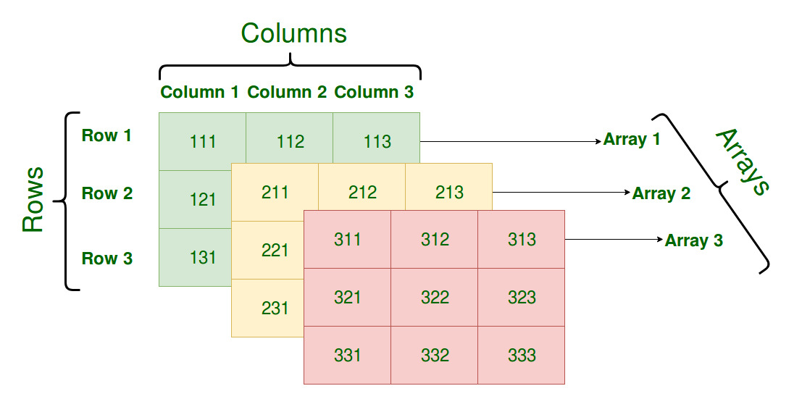
Imagen digital
La librería OpenCV nos permite manipular las imágenes como un arreglo de 3 dimensiones, donde cada canal es un arreglo de dos dimensiones.
Los arreglos son el tipo de conjuntos de datos que maneja la librería numpy.
Las matrices son un ejemplo de arreglos de numpy.

Slide 8
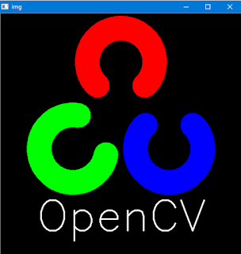
Open CV
Librería de software libre desarrollada por Intel, mantenido en la actualidad por la empresa de robótica Willow Garage
OpenCv es multiplataforma ya que tiene versiones para diferentes sistemas operativos.
Corre en C++, C, Phyton y Java.
Cuenta con más de 500 funciones integradas
Su primera versión estable fue liberada en 2006.

Slide 9
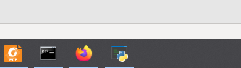
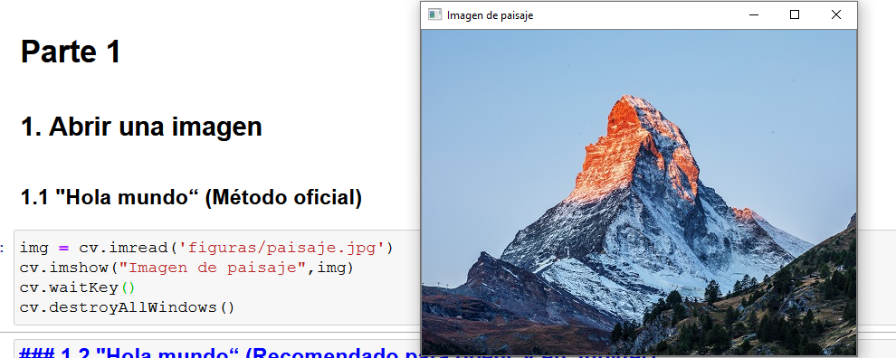
Abrir un archivo: "Hola mundo“ (El oficial)
import cv2 as cv
img = cv.imread('figuras/paisaje.jpg')
cv.imshow("Imagen de paisaje",img)
cv.waitKey()
cv.destroyAllWindows()
Tener cuidado porque abre una ventana emergente y el kernel queda en estado de espera “[*]” hasta que se cierre la imagen.

Slide 10
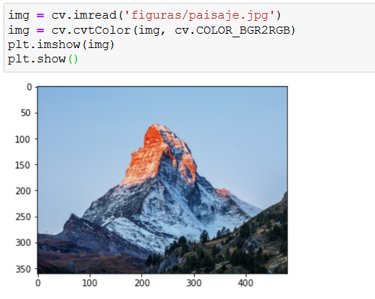
Abrir un archivo: "Hola mundo“ (Recomendado para openCV en Jupyter)
import matplotlib.pyplot as plt
import numpy as np
import cv2 as cv
img = cv.imread('figuras/paisaje.jpg')
img = cv.cvtColor(img, cv.COLOR_BGR2RGB)
plt.imshow(img)
plt.show()
Esta opción es la que más estaremos utilizando, y usaremos la biblioteca matplotlib para desplegar la imagen

Slide 11
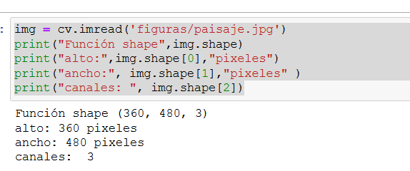
shape: propiedades básicas
El siguiente código muestra como ver las propiedades de una imagen: alto, ancho y numero de canales
img = cv.imread('figuras/paisaje.jpg')
print("Función shape",img.shape)
print("alto:",img.shape[0],"pixeles")
print("ancho:", img.shape[1],"pixeles" )
print("canales: ", img.shape[2])

Slide 12
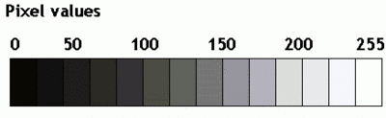
Escala de grises
Muchas veces para simplificar el manejo de imágenes será necesario convertirla a escala de grises.
El valor 0 es el negro
EL valor 255 es el blanco

Slide 13
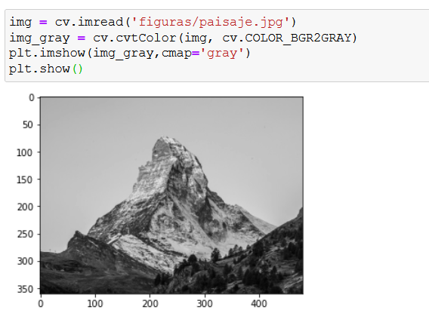
Conversión a escala de grises en openCV
img = cv.imread('figuras/paisaje.jpg')
img_gray = cv.cvtColor(img, cv.COLOR_BGR2GRAY)
plt.imshow(img_gray,cmap='gray')
plt.show()

Slide 14
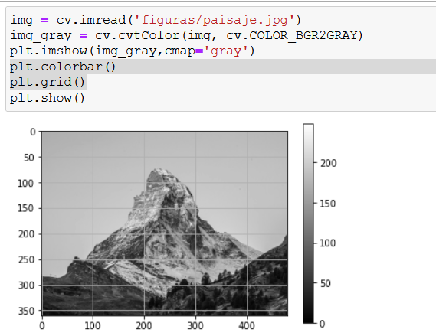
Grid y barra de escala de grises
img = cv.imread('figuras/paisaje.jpg')
img_gray = cv.cvtColor(img, cv.COLOR_BGR2GRAY)
plt.imshow(img_gray,cmap='gray’)
plt.colorbar()
plt.grid()
plt.show()
Algunas veces para entender la imagen se puede agregar un grid así como la escala de colores.

Slide 15
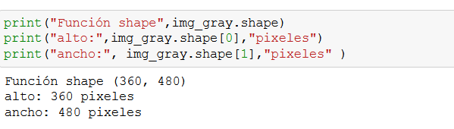
Dimensiones de una imagen en escala de grises
Cuando hemos convertido la imagen a escala de grises, desaparecen los canales RGB y solo nos queda un arreglo de dos dimensiones
print("Función shape",img_gray.shape)
print("alto:",img_gray.shape[0],"pixeles")
print("ancho:", img_gray.shape[1],"pixeles" )

Slide 16
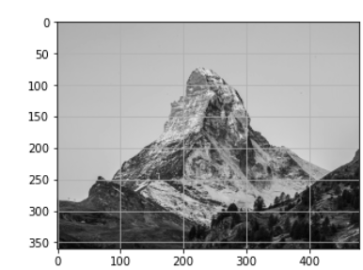
Sistema de coordenadas
El sistema tiene como origen la esquina izquierda comenzando con (0,0)
(0,0)

Slide 17
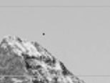
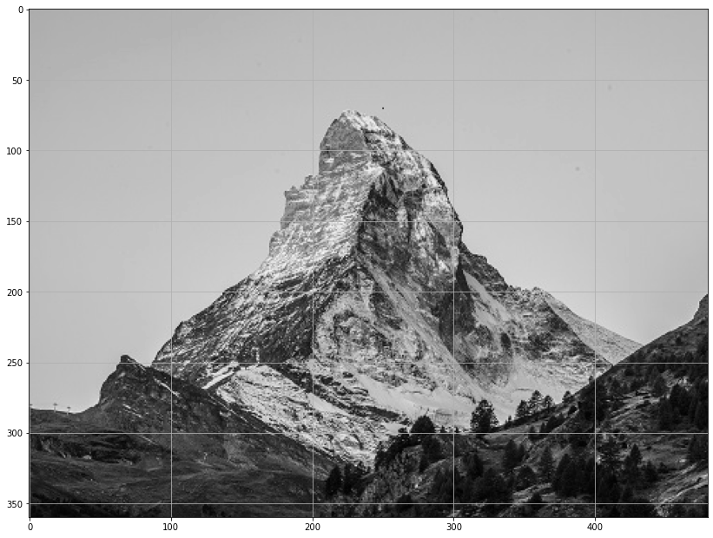
Cambiar el color a un pixel
Asignar al pixel (0,0) y al (70,250) el color negro
img_gray[0,0]=0
img_gray[70,250]=0
plt.imshow(img_gray,cmap='gray')
plt.grid()
plt.show()

Slide 18
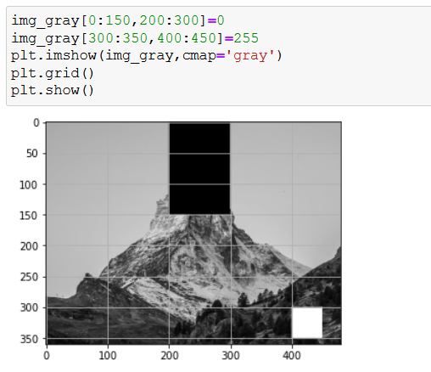
Cambiando zonas a negro y blanco
img_gray[0:150,200:300]=0
img_gray[300:350,400:450]=255
plt.imshow(img_gray,cmap='gray')
plt.grid()
plt.show()

Slide 19
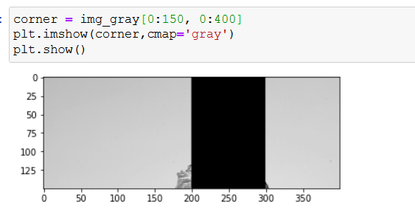
Cortando una parte de la imagen
corner = img_gray[0:150, 0:400]
plt.imshow(corner,cmap='gray')
plt.show()

Slide 20
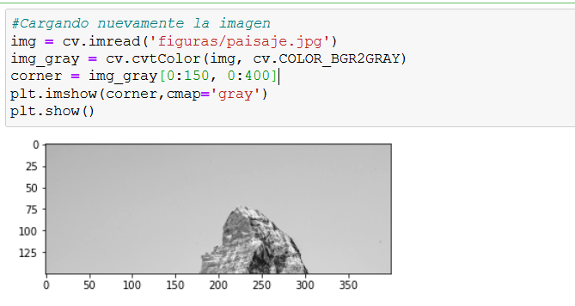
Cortando una parte de la imagen
#Cargando nuevamente la imagen
img = cv.imread('figuras/paisaje.jpg')
img_gray = cv.cvtColor(img, cv.COLOR_BGR2GRAY)
corner = img_gray[0:150, 0:400]
plt.imshow(corner,cmap='gray')
plt.show()

Slide 21
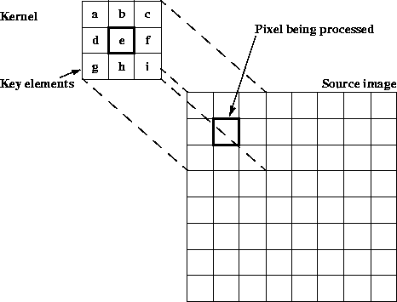
Filtros
Transforman imágenes en nuevas imágenes
Los más comunes son Medio, Gaussiano y Mediana.

Slide 22
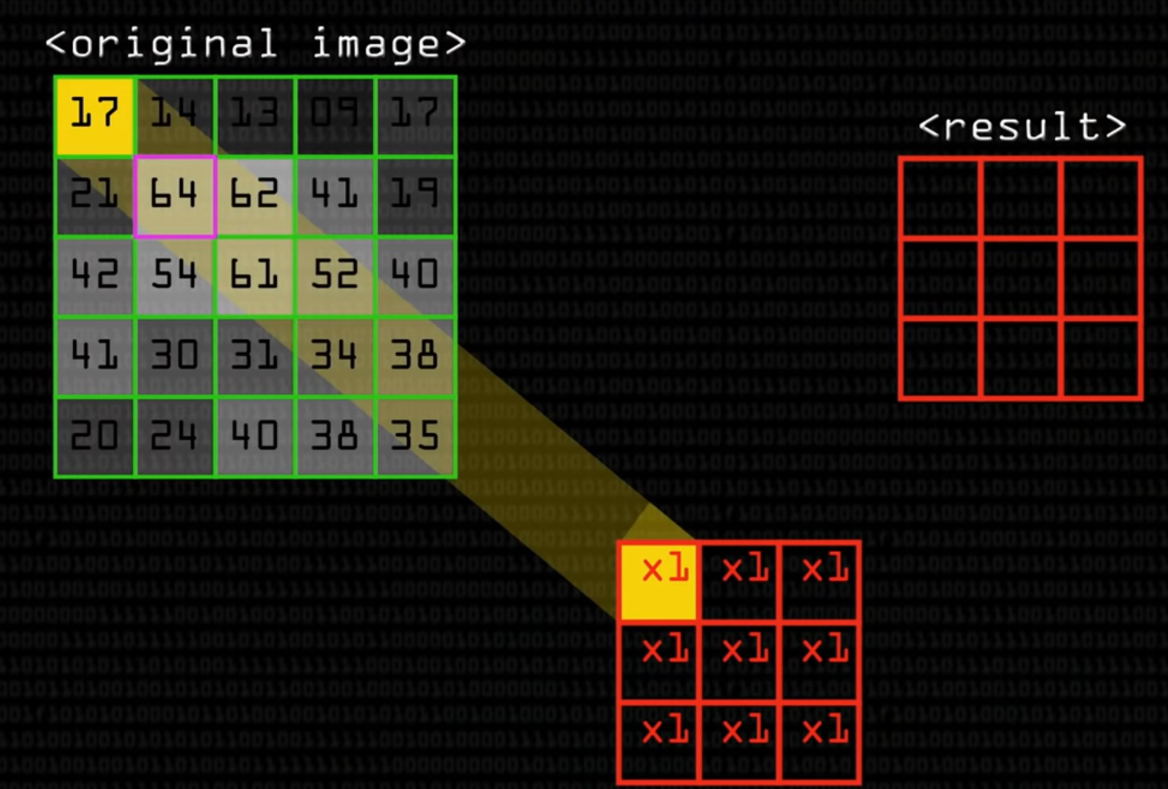
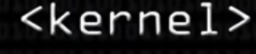
Filtro medio
Elementos=17,14,13,21,64,62,42,54,61
Suma=17+14+13+21
+64+62+42+54+61

Slide 23
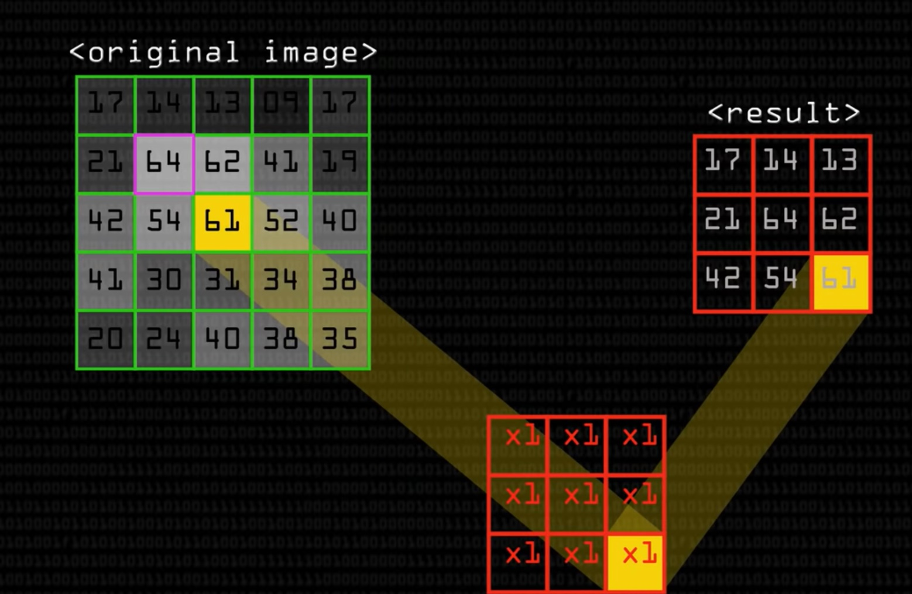
Suma=348
Promedio=348/9=38.66
Promedio = 39

Slide 24
Suma=348
Promedio=348/9=38.66
Promedio = 39
Resultado Final
 | 39

Slide 25
Filtro mediana

Slide 26
Elementos=17,14,13,21,64,62,42,54,61
Elementos ordenados de mayor a menor=13,14,17,21,42,54,61,62,64
Resultado Final
 | 42

Slide 27
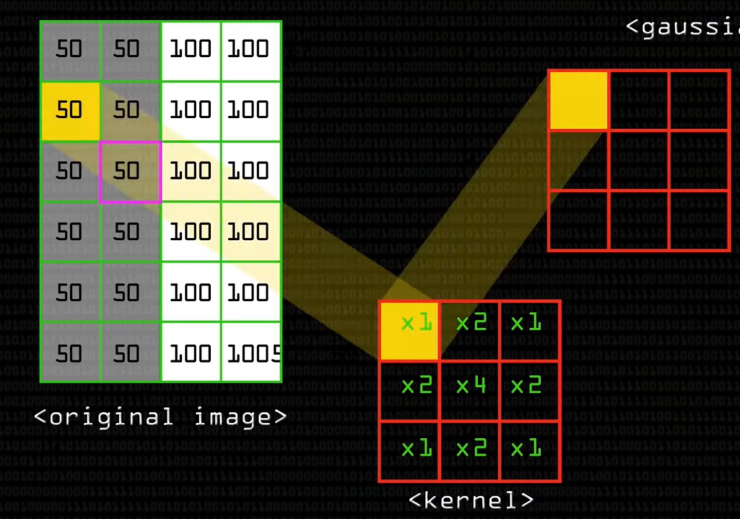
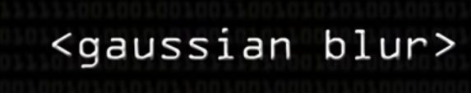
Filtro Gauss
Suma=
50*1 + 50*2+ 100*1 +
50*2 + 50*4 + 100*2 +
50*1 + 50*2 + 100*1
= 1000

Slide 28
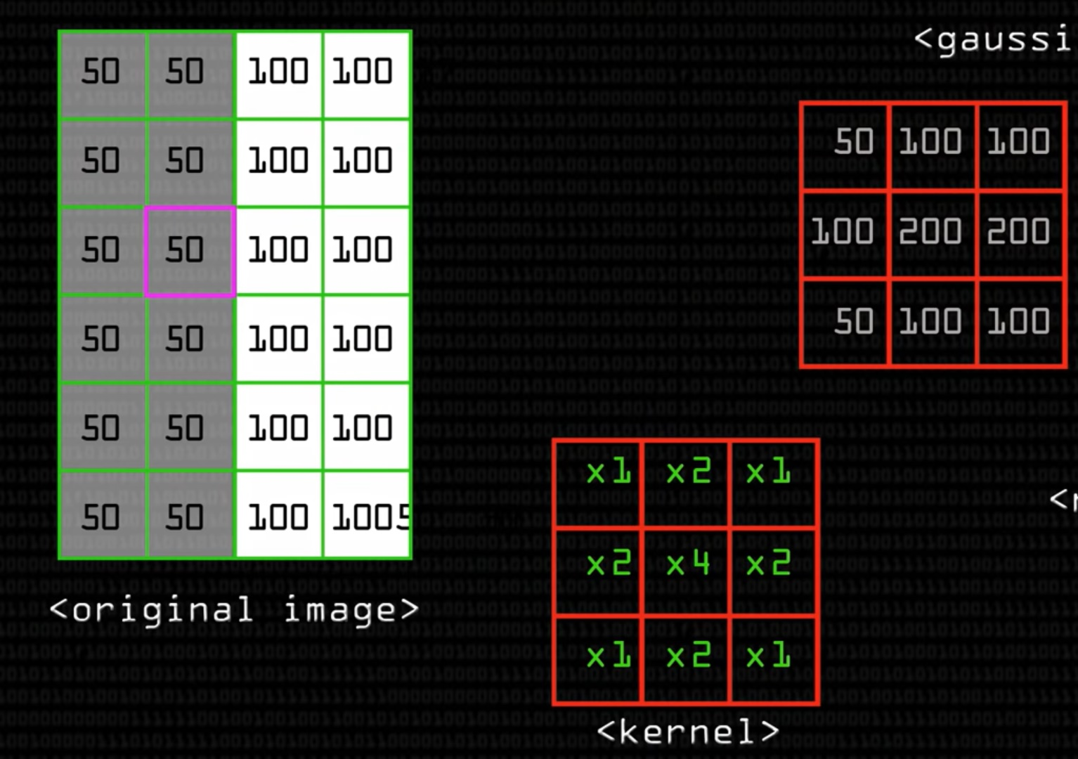
Suma=1000
Promedio=1000/16=62.5
Promedio = 63
 | 63

Slide 29
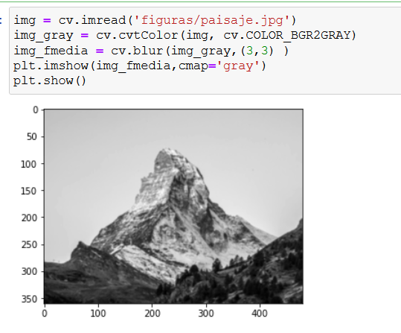
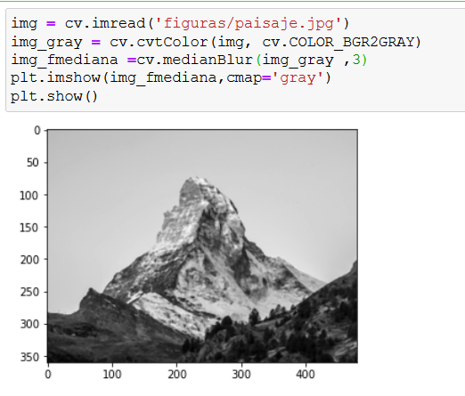
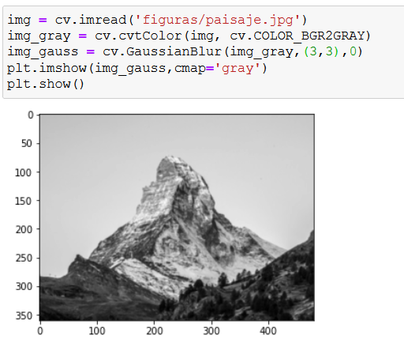
Diferentes filtros
filtro_media=cv.blur(img_gray,(3,3) )
filtro_mediana=cv.medianBlur(img_gray ,3)
filtro_gauss=cv.GaussianBlur(img_gray ,(3,3),0)

Slide 30
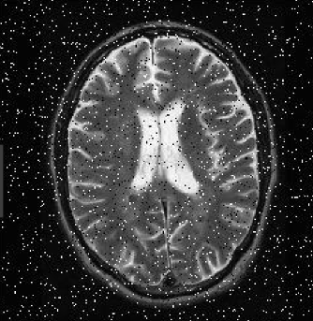
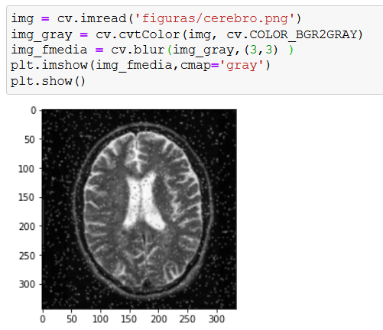
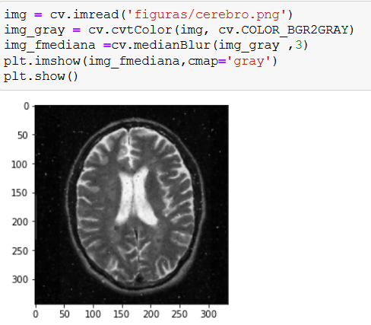
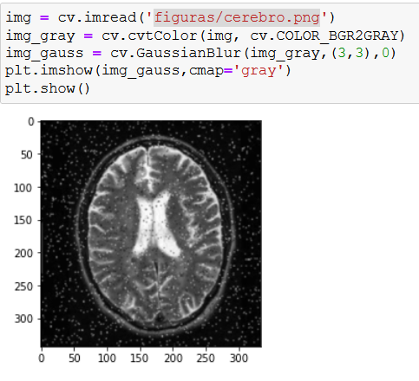
Aplicación del filtro de mediana para quitar el ruido de puntos blancos
Imagen original

Slide 31
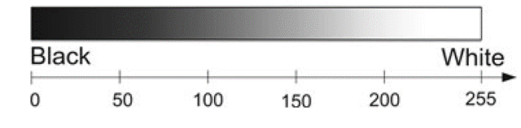
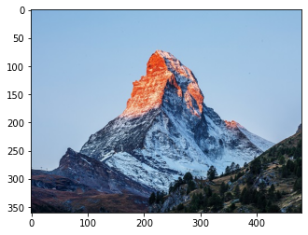
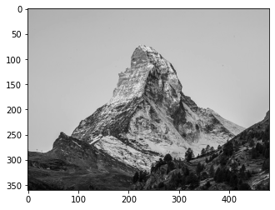
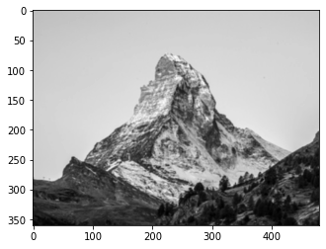
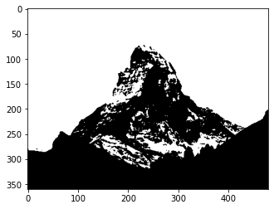
Thresholding
Thresholding es la binarización de una imagen (conversión a blanco/negro)
Los pasos son los siguientes
Cargar la imagen
Convertir a escala de grises
Aplicar el filtro Gaussiano
Aplicar la binarización
0
T
255

Slide 32
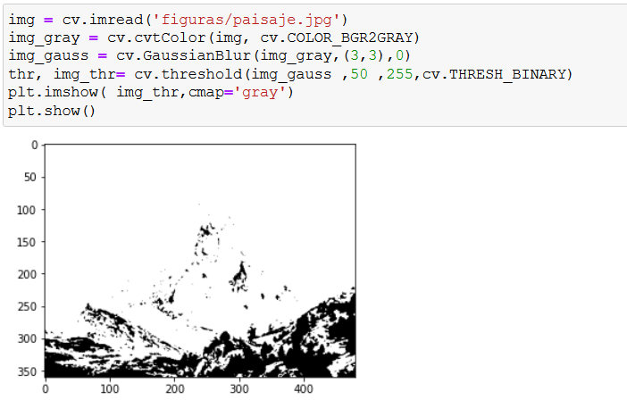
T=50
T=50
255
0
Los valores mayores a 50 se eliminan

Slide 33
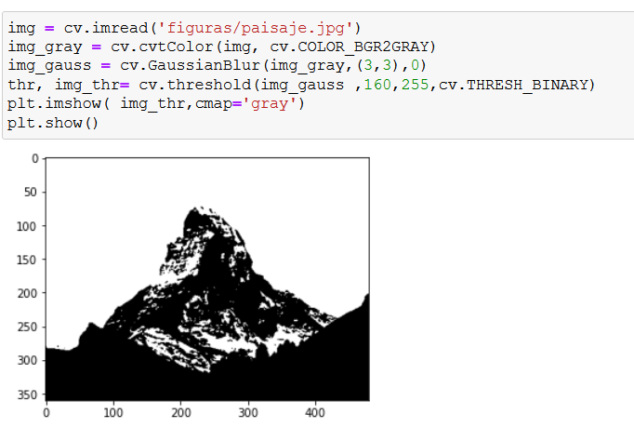
T=160
0
T=160
255
Los valores mayores a 160 se eliminan

Slide 34
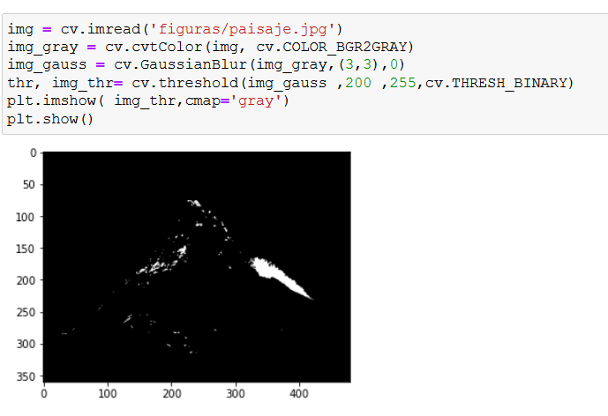
T=200
0
T=200
255
Los valores mayores a 200 se eliminan

Slide 35
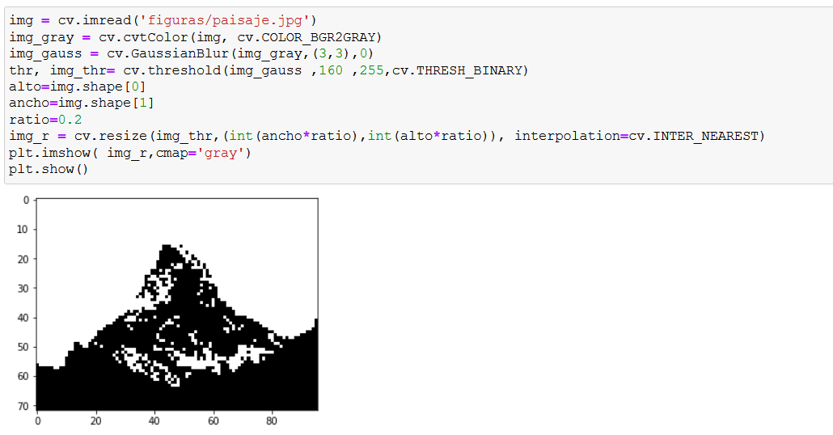
Resize o cambio de tamaño
#Cargando nuevamente la imagen
alto=img.shape[0]
ancho=img.shape[1]
ratio=0.2
img_r = cv.resize(img_thr,(int(ancho*ratio),int(alto*ratio)), interpolation=cv.INTER_NEAREST)
plt.imshow( img_r,cmap='gray')
plt.show()

Slide 36
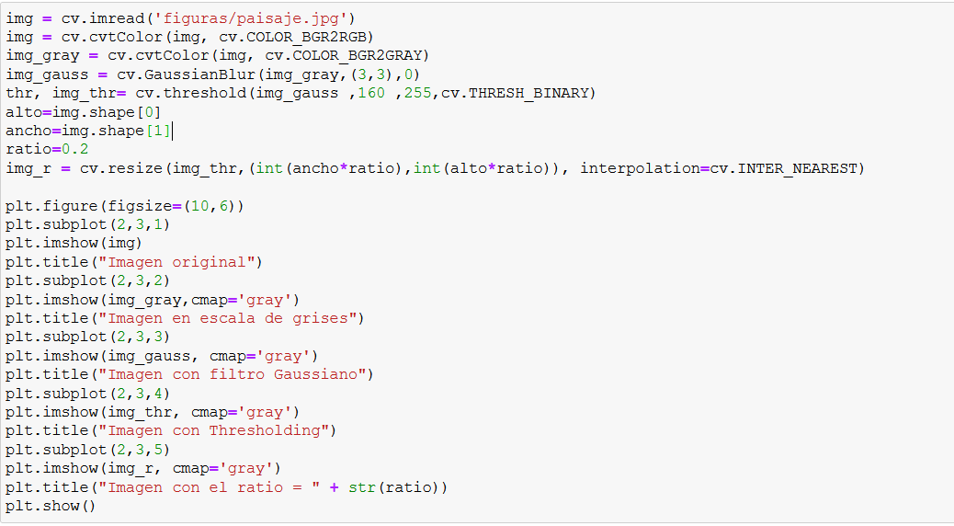
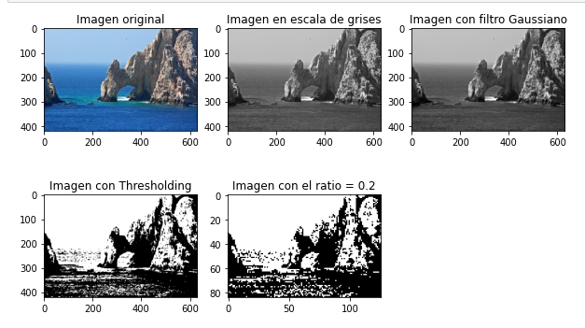
Todo el proceso

Slide 37
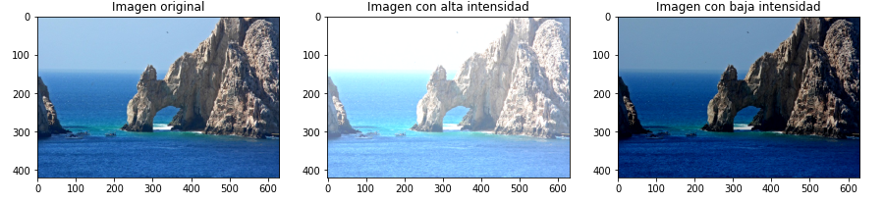
Parte II: Operaciones aritméticas en imágenes

Slide 38
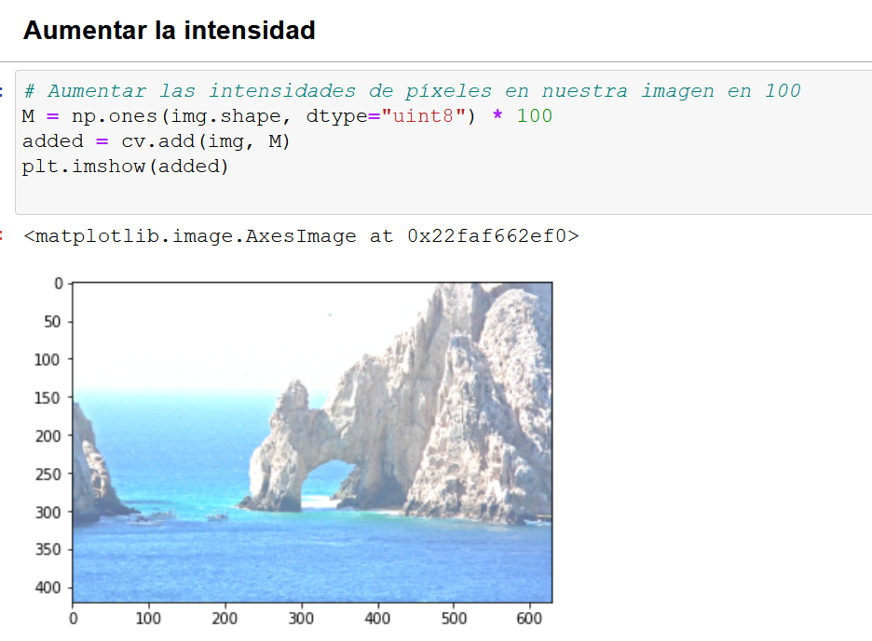
Aumentar la intensidad
M = np.ones(img.shape, dtype="uint8") * 100
added = cv.add(img, M)
plt.imshow(added)

Slide 39

Disminuir la intensidad
M = np.ones(img.shape, dtype="uint8") * 50
subtracted = cv.subtract(img, M)
plt.imshow(subtracted)

Slide 40


Alta y baja intensidad

Slide 41
Evidencias de la tarea
Seguir la misma notebook utilizando una imagen de algún sitio arqueológico
Una vez terminado el ejercicio, subirlo a la plataforma, asegúrese de colocar su nombre y apellido:
PI_02_Nombre-Apellido.ipynb
NOTA: No subir archivos comprimidos

